Slide 1


Duurzaamheid in het insolventierecht
Prof. dr. Diederik Bruloot

Slide 2
Overzicht
I. Situering
II. ESG-gevoeligheden i.g.v. faillissement
III. ESG-kwesties bij reorganisaties
IV. Slotbeschouwingen

Slide 3
I. Situering

Slide 4
Doelstellingen van het insolventierecht
Insolventierecht traditioneel gericht op belangen SE’s
maximale recuperatie
Nuances voor
Werknemers (maar ook SE)
Overheid (maar ook SE)
Fresh start (NP)
Algemeen belang? → groeiend inzicht
Systeemrisico (financiële sector)
Link met privatisering
Bv. zorgsector

Slide 5

Impact duurzaamheidsgedachte
UN 2030 Agenda for Sustainable Development (2015)
17 Sustainable development goals
Climate change (milieu) voorop, maar gevolgd door andere SDG’s, zoals human rights
→ ESG als centraal aandachtspunt in de ontwikkeling van (economisch) beleid (“duurzaamheid”)

Slide 6
Vennootschapsrecht vs. insolventierecht
Staat het insolventierecht een gelijkaardige evolutie te wachten als het vennootschapsrecht?
Vennootschapsrecht traditioneel gericht op winstmaximalisatie voor aandeelhouders
Voorbije decennium: verschuiving weg van de primauteit van de aandeelhouder
Invulling “Vennootschapsbelang”
Nieuw art. 1:1 WVV
Aandacht voor alternatieve ondernemingsvormen (o.a. “benefit corporation”)
Mijlpaal: Corporate Sustainability Due Diligence Directive (CS3D)
EU Richtlijn 2024/1760 van 13 juni 2024 inzake passende zorgvuldigheid in het bedrijfsleven op het gebied van duurzaamheid en tot wijziging van Richtlijn
“ESG-verplichtingen” worden doelstellingen in het bedrijfsbeleid
Zij het nog met beperkingen
Voorlopig nog geen indicaties van een gelijkaardige “shift” in het (Europese) beleid inzake insolventierecht…

Slide 7
Insolventierecht & duurzaamheid
Meerdere “ontmoetingen” tussen ESG en insolventierecht
ESG-verantwoordelijkheid van bestuurders van vennootschappen “in moeilijkheden”
Afweging van belangen (zie ook sustainability accounting)
ESG-kwesties i.h.k.v. gerechtelijke reorganisaties
Voortzetting/overdracht van ESG-gevoelige activiteiten en de homologatie door de Orb.
Curator geconfronteerd met contracten of activa die aanleiding geven tot ESG-bezorgdheid

Slide 8
Ii. ESG-gevoeligheden i.g.v. faillissement

Slide 9
ESG & Faillissement
Problemen inzake “S”
Mensenrechten, tewerkstelling, …
Focus op bestuurders
Burgerlijke (XX.225 WER) + strafrechtelijke ASH
Eventueel onmiddellijke beëindiging van “belastende” contracten (XX.139 WER)
Problemen inzake “G”
Bestuurdersaansprakelijkheid
(verwante) NP: weigering kwijtschelding (XX.173 WER)
Problemen inzake “E”
Vaakst aan de orde
Milieubelastende activa of contracten

Slide 10
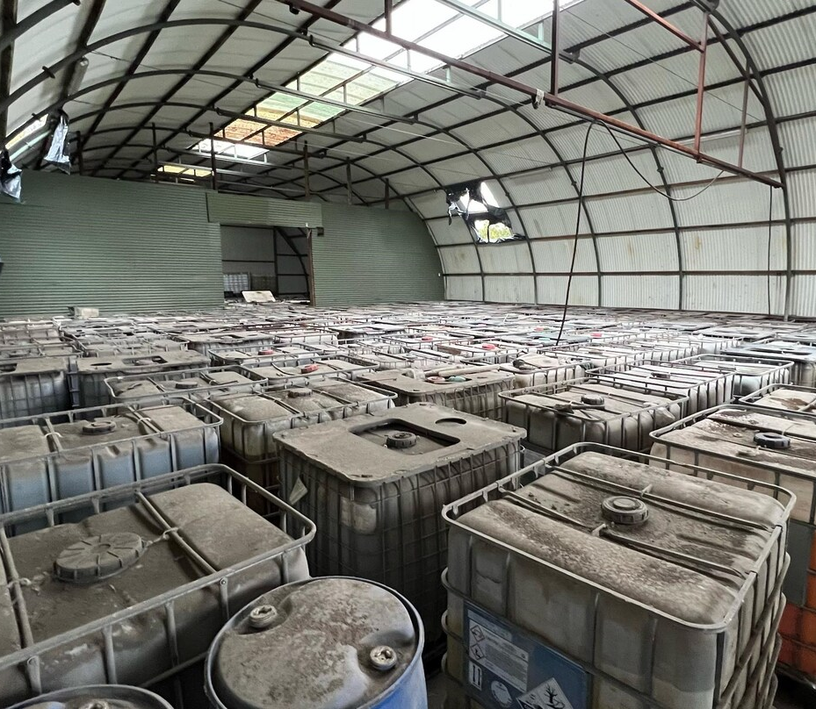
ESG & Faillissement
Milieubelastende activa of contracten
Curator tussen hamer en aambeeld
Geen expliciete aandacht van de wetgever
Enkele “kapstokken”
Buitenbezitstelling → bewind over faillissementsboedel naar curator (XX.110 WER)
Inventaris (XX.134 WER) en plaatsopneming (XX.133 WER) extra belangrijk!!!
Bestuurdersaansprakelijkheid!
maar alleen financiële compensatie mogelijk

Slide 11
ESG & Faillissement
Milieubelastende activa of contracten
Opruiming
Andere betrokken wederpartijen dwingen via gerechtelijke weg (XX.139 WER)
“Opruiming” als dusdanig geen verplichting van de curator, MAAR
Indien openbare orde (incl. openbare veiligheid) in het gedrang zijn, verplicht te handelen
Fondsen beschikbaar: boedelschuld, te recupereren bij “daders”
Geen fondsen beschikbaar: rol voor Stad/Gemeente waar goederen zich bevinden
Quid verantwoordelijkheid grond/gebouw waar gevaarlijke roerende goederen werden achtergelaten?
Verkoop
Roerende goederen
Openbare verkoop = “verkoop in de staat waarin zij zich bevinden”

Slide 12
ESG & Faillissement
Milieubelastende activa of contracten
Verkoop
Roerende goederen
Onroerende goederen
Art. 123.1 Bodemsaneringsdecreet
Risicogrond → curator moet oriënterend bodemonderzoek laten uitvoeren binnen 60 d. na vaststelling
“Protocol curatoren” OVAM - OVB (2016)
Oriënterend bodemonderzoek, beschrijvend bodemonderzoek en bodemsaneringsconcept
Curator kan – onder voorwaarden en na machtiging rechter commissaris – OVAM om prefinanciering verzoeken
Onverkoopbaar: machtiging Orb. tot verkoop aan OVAM voor 1 €

Slide 13
Iii. ESG-kwesties bij reorganisaties

Slide 14
ESG & gerechtelijke reorganisatie
Probleemstelling
Verderzetting of overdracht van “niet-duurzame” activiteiten i.h.k.v. GRP of OGG
Going concern perspectief dus inherente duurzaamheidsproblemen blijven
Kan hiervoor een inspanning van de SE’s en homologatie door de Orb. worden gevraagd?
GRP KMO
Open + besloten procedure
Inhoud plan (XX.70/1, §2, 7° WER): “een motivering die verklaart waarom redelijkerwijs mag worden verwacht dat het reorganisatieplan het faillissement of de vereffening van de onderneming zal voorkomen en haar levensvatbaarheid zal verzekeren”
Homologatie Orb. (XX.79, §4 WER)
Pleegvormen, onredelijke aantasting rechten SE’s, openbare orde (!)
Op verzoek: “als het plan kennelijk geen redelijk vooruitzicht biedt op het afwenden van de vereffening of het faillissement van de schuldenaar of op het waarborgen van de levensvatbaarheid van de onderneming”

Slide 15
Insolventielandschap sinds 1/9/2023
KOIM | Minnelijk akkoord (buiten GR) | Gerechtelijke reorganisatie (GR) | Overdracht onder gerechtelijk gezag (OGG) | Besloten voor-bereiding van het faillissement (stil f.) | Faillisse-ment
Gerechtelijke ontbinding
Besloten procedure van GR | Openbare procedure van GR
Minnelijk akkoord | Collectief akkoord
Minnelijk akkoord | Collectief akkoord
KMO | An-dere
KMO | An-dere

Slide 16
ESG & gerechtelijke reorganisatie
GRP grote ondernemingen
Open + besloten procedure
Inhoud plan (XX.83/4, §2, 8° WER): idem KMO
Homologatie Orb. (XX.83/16-17 WER)
Pleegvormen, categorieën, “best interest of creditors”-test
Quid openbare orde?
Op verzoek: “als het plan kennelijk geen redelijk vooruitzicht biedt op het afwenden van de vereffening of het faillissement van de schuldenaar of op het waarborgen van de levensvatbaarheid van de onderneming”
I.g.v. cram down, geen bijkomende ruimte voor duurzaamheidsbeoordeling

Slide 17
ESG & (gerechtelijke) reorganisatie
OGG (XX.84 e.v. WER)
Voortaan duidelijk andere finaliteit
Continuïteit van activiteiten, maar discontinuïteit van de rechtspersoon
Rol voor de vereffeningsdeskundige?
Welke prioriteiten
[vereffeningsdeskundige] zoekt en wint offertes in en waakt bij voorrang over het behoud van het geheel of een gedeelte van de activiteit van de onderneming, rekening houdend met de rechten van de schuldeisers
Orb.: Indien er verscheidene vergelijkbare offertes van potentiële kopers zijn, geeft de rechtbank de voorkeur aan de offerte die het behoud van de werkgelegenheid garandeert door een sociaal akkoord

Slide 18
Esg & stil faillissement
Art. XX.97/1 WER
Combinatie van problemen uit faillissement en GRP
Verhoogde verantwoordelijkheid bestuursorgaan
Beperkte rol beoogd curator
Na faillietverklaring focus op rol curator
Tussenkomst rechter-commissaris/Orb.

Slide 19
IV. Slotbeschouwingen

Slide 20

prof. dr. Diederik BRULOOT Instituut financieel recht E Diederik.Bruloot@UGent.be T +32 9 264 97 19 https://financiallawinstitute.ugent.be/
DLA Piper LLP
E Diederik.Bruloot@dlapiper.com T +32 9 264 97 19
www.dlapiper.com

